Slide 1
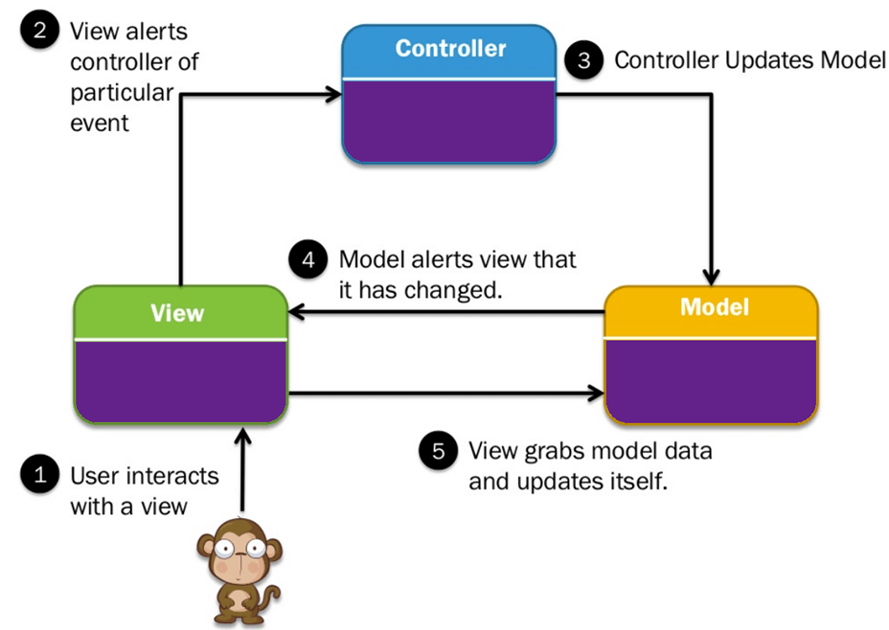
Arquitectura MVC

Slide 2
¿Qué es?
Es un patrón en el diseño de software comúnmente utilizado para implementar interfaces de usuario, datos y lógica de control. Enfatiza una separación entre la lógica de negocios y su visualización. Esta "separación de preocupaciones" proporciona una mejor división del trabajo y una mejora de mantenimiento.
Las tres partes del patrón de diseño de software MVC se pueden describir de la siguiente manera:
Modelo: Maneja datos y lógica de negocios.
Vista: Se encarga del diseño y presentación.
Controlador: Enruta comandos a los modelos y vistas.

Slide 3
Modelo
El modelo define qué datos debe contener la aplicación. Si el estado de estos datos cambia, el modelo generalmente notificará a la vista (para que la pantalla pueda cambiar según sea necesario) y, a veces, el controlador (si se necesita una lógica diferente para controlar la vista actualizada).

Slide 4
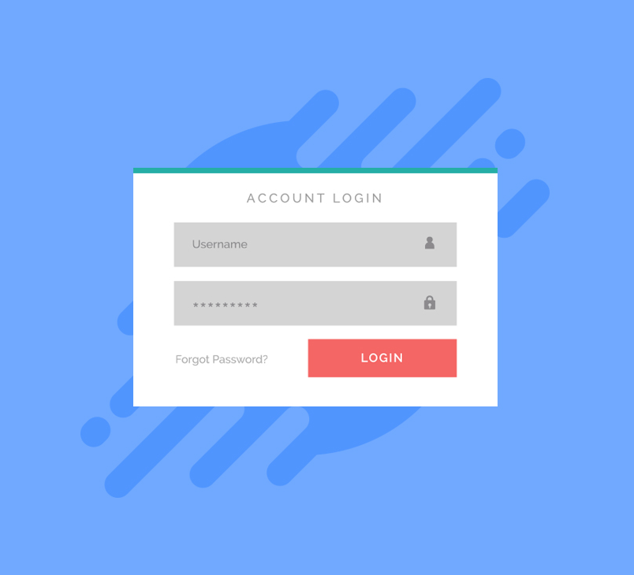
Vista
La vista define cómo se deben mostrar los datos de la aplicación.

Slide 5
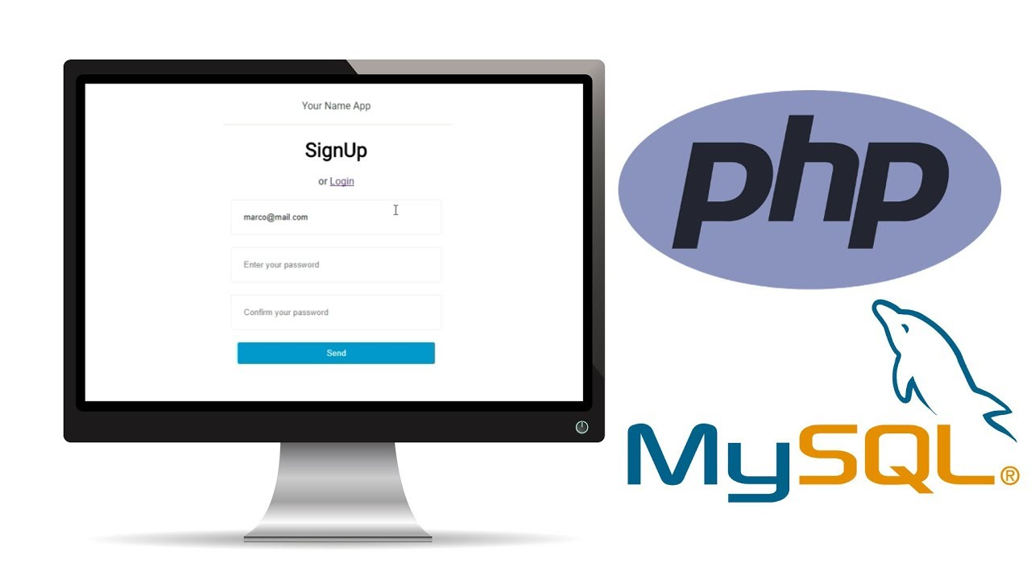
Controlador
El controlador contiene una lógica que actualiza el modelo y / o vista en respuesta a las entradas de los usuarios de la aplicación.

Slide 6
Interacción de los componentes
El usuario interactúa con la interfaz de usuario de alguna forma (por ejemplo, el usuario pulsa un botón, enlace, etc.)
El controlador recibe (por parte de los objetos de la interfaz-vista) la notificación de la acción solicitada por el usuario. El controlador gestiona el evento que llega, frecuentemente a través de un gestor de eventos (handler) o callback.
El controlador accede al modelo, actualizándolo, posiblemente modificándolo de forma adecuada a la acción solicitada por el usuario (por ejemplo, el controlador actualiza el carro de la compra del usuario).
El controlador delega a los objetos de la vista la tarea de desplegar la interfaz de usuario. La vista obtiene sus datos del modelo para generar la interfaz apropiada para el usuario donde se reflejan los cambios en el modelo (por ejemplo, produce un listado del contenido del carro de la compra).

Slide 7
ORM
Object-Relational mapping, o lo que es lo mismo, mapeo de objeto-relacional, es un modelo de programación que consiste en la transformación de las tablas de una base de datos, en una serie de entidades que simplifiquen las tareas básicas de acceso a los datos para el programador.
El ORM al tener un capa intermedia, abstrae al programador de la base de datos y le centra en el desarrollo de la aplicación

Slide 8
Ventajas y desventajas
Ventajas
Facilidad y velocidad de uso
Abstracción de la base de datos usada.
Seguridad de la capa de acceso a datos contra ataques.
Desventajas
En entornos con gran carga poner una capa más en el proceso puede mermar el rendimiento.
Aprender el nuevo lenguaje del ORM.

Slide 9
Mas utilizados
Java => Hibernate, iBatis, Ebean, etc..
.NET=> Entity Framework, nHibernate, etc..
PHP=> Doctrine, Propel, ROcks, Torpor, etc.

